Slide 1
СУХОПУТНЫЕ ВОЙСКА
В настоящее время воины-мотострелки, танкисты и артиллеристы, разведчики и связисты, военнослужащие войск противовоздушной обороны, инженерных войск, войск радиационной, химической и биологической защиты достойно хранят и приумножают боевые традиции ветеранов-фронтовиков, вносят весомый вклад в укрепление безопасности страны.

Slide 2
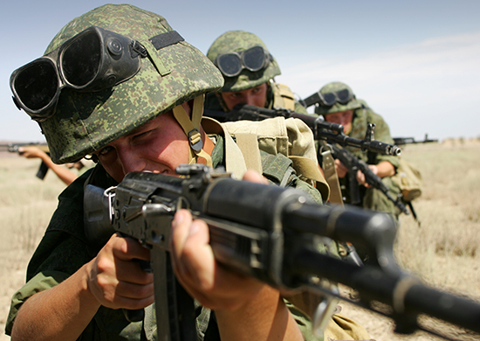
ВОИНЫ-МОТОСТРЕЛКИ
Notes:
В обороне – по удержанию занимаемых районов, рубежей и позиций, отражению ударов противника и нанесению поражения его наступающим группировкам;
• в наступлении (контрнаступлении) – по прорыву обороны противника, разгрому группировок его войск, захвату важных районов, рубежей и объектов, форсированию водных преград, преследованию отходящего противника;
• ведут встречные сражения и бои, действуют в составе морских и тактических воздушных десантов.

Slide 3
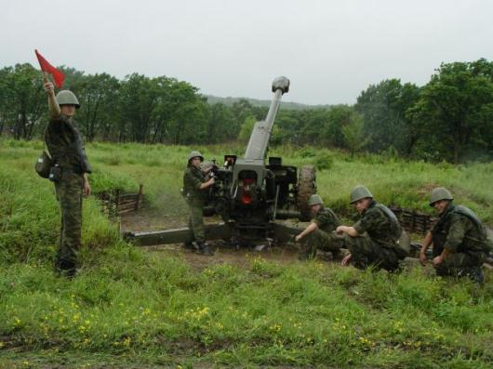
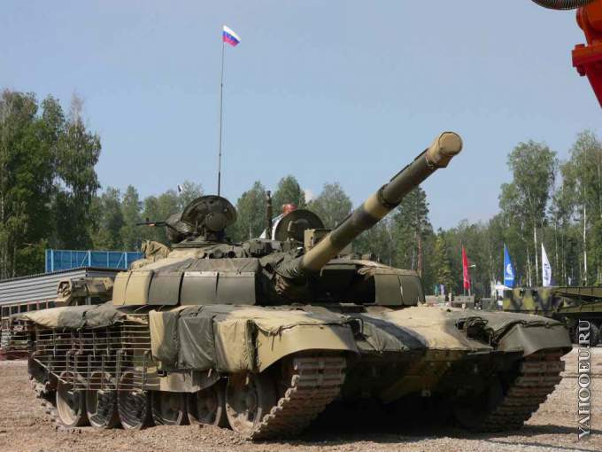
АРТИЛЛЕРИСТЫ И ТАНКИСТЫ
Notes:
Их задачи: завоевание и удержание огневых позиций врага;разрушение долговременных позиций врага.уничтожение прорвавшихся в глубь нашего войска танков, нарушение работы огненного тыла врага, прикрытие открытых своих позиций,задымление и ослепление объектов противника.

Slide 4
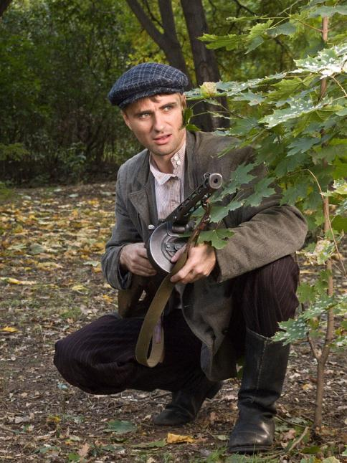
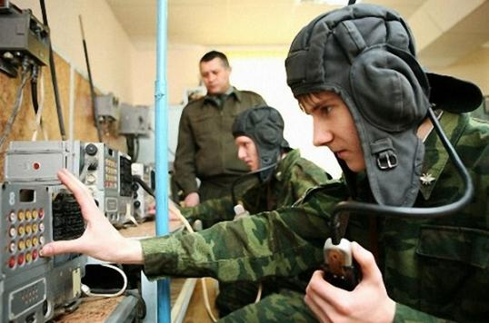
РАЗВЕДЧИКИ И СВЯЗИСТЫ
Notes:
Разведчики приносят и исследуют тыл врага, его боевые позиции, его место нахождения, значимость, количество боевой техники и солдат, а связисты обеспечивают передачу информации в штаб, в другую часть, на передовую, обеспечивают связью все свои боевые части, несмотря на иногда совсем непроходимые места.

Slide 5
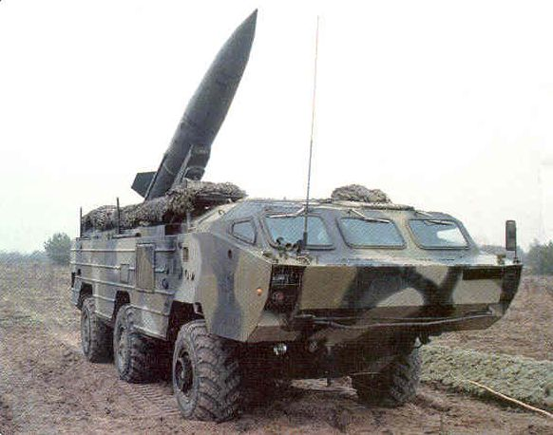
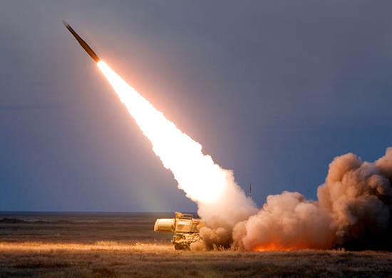
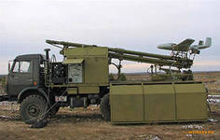
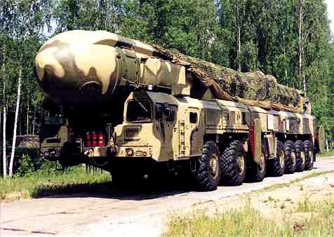
Противовоздушная оборона
Notes:
Уничтожение средств воздушного нападения противника в полете;несение дежурства по противовоздушной обороны, проводят разведку воздушного нападения противника и сообщают в свой штаб, участвуют в противоракетной обороне.Россия может гордится своей мощной противозенитной техникой и ракетными установками,тк «Тополь»

Slide 6
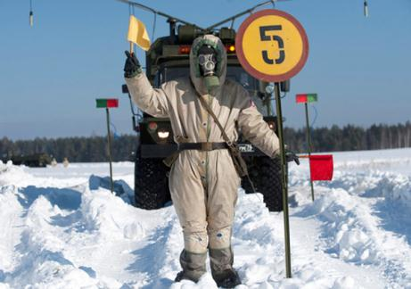
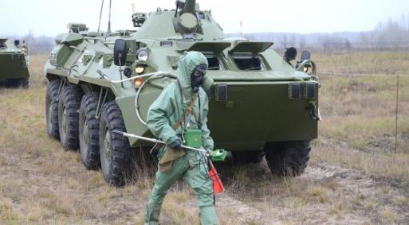
войска радиационной, химической и
биологической защиты
Notes:
Выявляют химическую, радиоционную и биологическую опасность,обеспечивают защиту населения от химической, радиоционной и биологической атаки, ликвидируют очаги радиоционной, химической и биологической атаки.

Slide 7
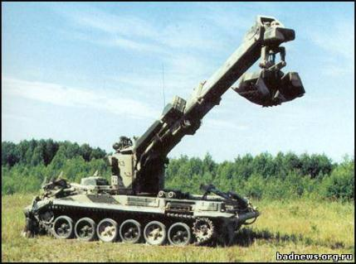
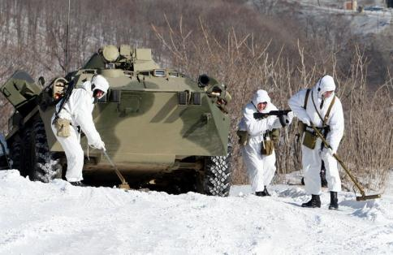
Инженерные войска
Notes:
Возведение (устройство) фортификационных сооружений (окопов, траншей и ходов сообщений, укрытий, блиндажей, убежищ и др.) и устройство полевых сооружений для размещения войск (жилых, хозяйственных, медицинских);
устройство инженерных заграждений, в том числе установка минных полей, производство взрывных работ, оборудование невзрывных заграждений (противотанковых рвов, эскарпов, контрэскарпов, надолбов и т.п.);
разминирование местности и объектов;
подготовка и содержание путей движения войск;
оборудование и содержание переправ на водных преградах, в том числе строительство мостов;
добыча и очистка воды в полевых условиях и другие.

Slide 8
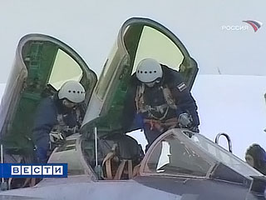
Военно-воздушные силы

Slide 9
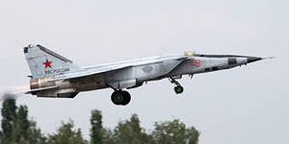
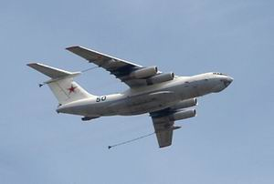
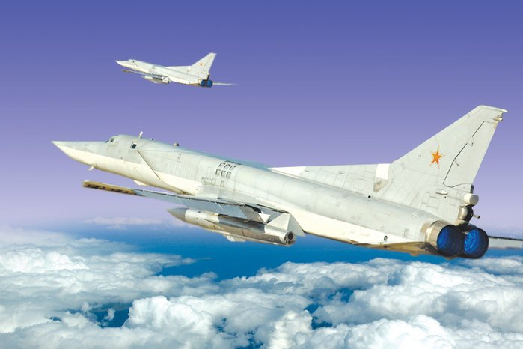
Дальняя и фронтальная авиация
Разведчик
Заправщик
Дальний бомбардировщик
Notes:
Их основные задачи: выявление локализации противника, поражение военных баз и аэродромов противника, а также авианосцев,других надводных военных кораблей, армии противника и их командные пункты, и объектов сухопутных войск.

Slide 10
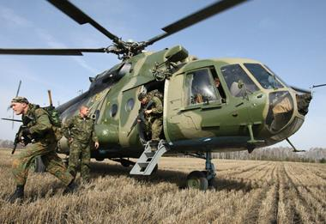
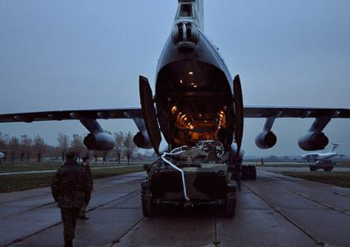
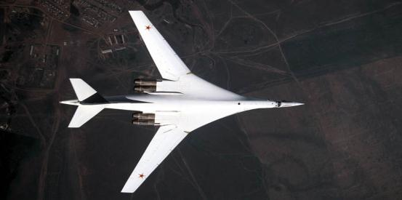
военно-транспортная авиация
Армейская авиация
ракетоносец
Notes:
Военно-транспортная авиация отвечает за перевозку войск, вооружений, боевой техники и боеприпасов. А также участвует в миротворческих целях: оказание медицинской помочи и продовольственной в местах чрезвычайных ситуаций. Армейская авиация выполняет функции боевых действий: защищает и сопровождает сухопутные и военно-морские войска, по необходимости применяет огонь.

Slide 11
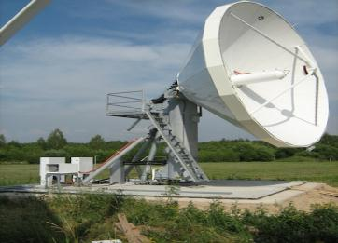
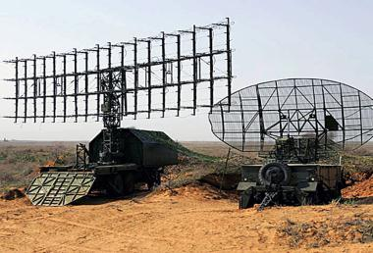
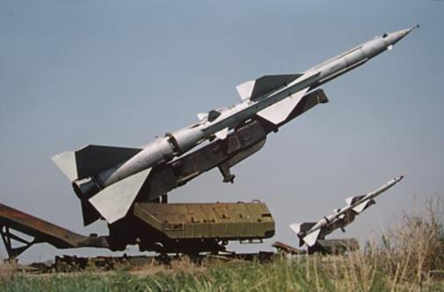
Радиотехнические войска
Зенитные ракетные войска
Notes:
. Радиотехнические войска улавливают сигналы противника, осуществляют поиск летного экипажа при помощи специальной аппаратуры, ведение радиолокационной разведки на воздушные, наземные и морские цели, постановка радиоэлектронных завес и помех. Зенитный ракетно-пушечный комплекс (ЗРПК) «Панцирь-С1» способны уничтожать различные воздушные цели, в том числе поражать боеголовки баллистических ракет.В настоящие время радиотехнические войска обеспечивают охрану границ нашей Родины.

Slide 12
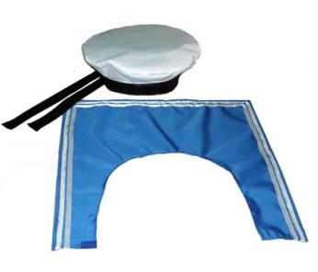
Военно - морской флот

Slide 13
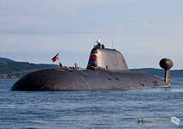
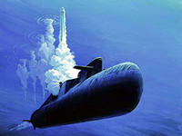
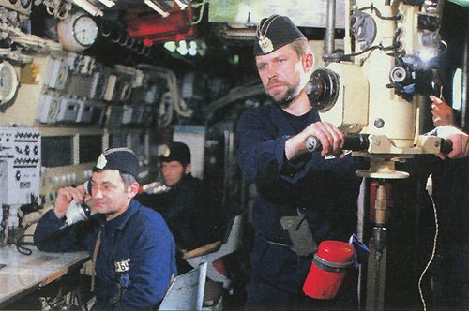
Подводные силы
Notes:
Основными задачами подводных сил являются: поражение важных наземных объектов противника; поиск и уничтожение подводных лодок, авианосцев и других надводных кораблей противника, его десантных отрядов, конвоев, одиночных транспортов (судов) в море; разведка, обеспечение наведения своих ударных сил; уничтожение морских нефтегазовых комплексов, высадка разведывательных групп (отрядов) специального назначения на побережье противника; постановка мин и другие.

Slide 14
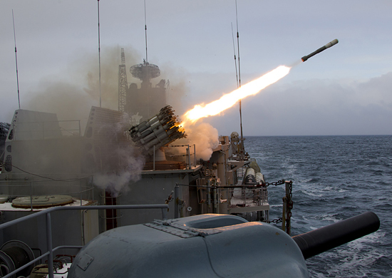
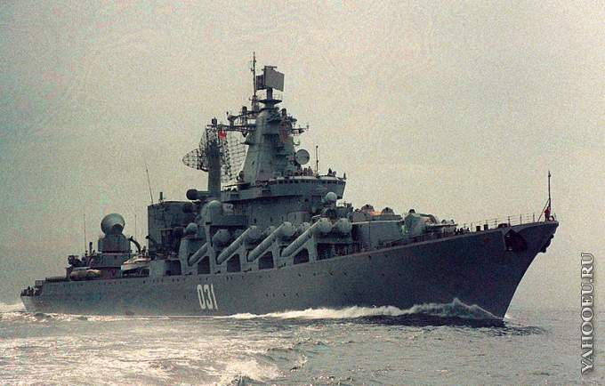
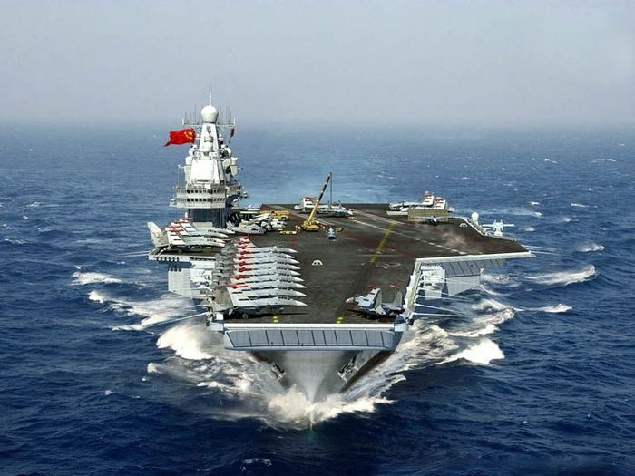
Надводные силы
Notes:
Надводные силы являются основными для обеспечения выхода и развертывания подводных лодок в районы боевых действий и возвращения в базы, перевозки и прикрытия десантов. Им отводится главная роль в постановке минных заграждений, в борьбе с минной опасностью .

Slide 15
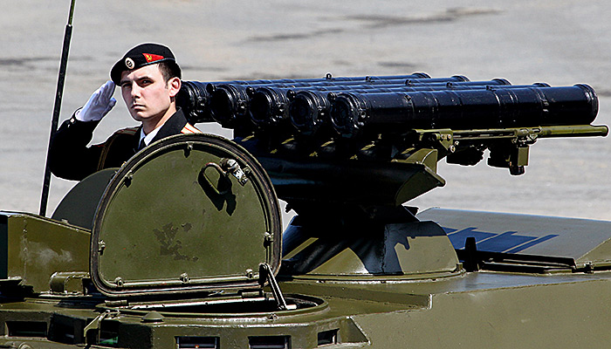
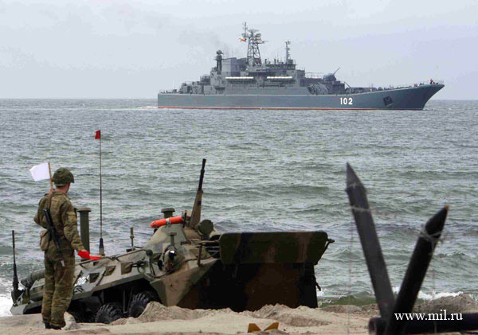
Береговые войск военно-морского флота
Notes:
Береговые войска — род сил Военно-морского флота, предназначенный для прикрытия сил флотов, войск, населения и объектов на морском побережье от воздействия надводных кораблей противника; обороны военно-морских баз и других важных объектов флотов с суши, в том числе от морских и воздушных десантов; высадки и действий в морских, воздушно-морских десантах.

